Slide 1
4.6معادلات ماكسويل ودوال الديناميكا الحرارية
Maxwell Equations and Thermodynamic Functions
4.6.1: علاقات ماكسويل :
من القانون الأول للديناميكا الحرارية
dQ=dU+PdV

Slide 2
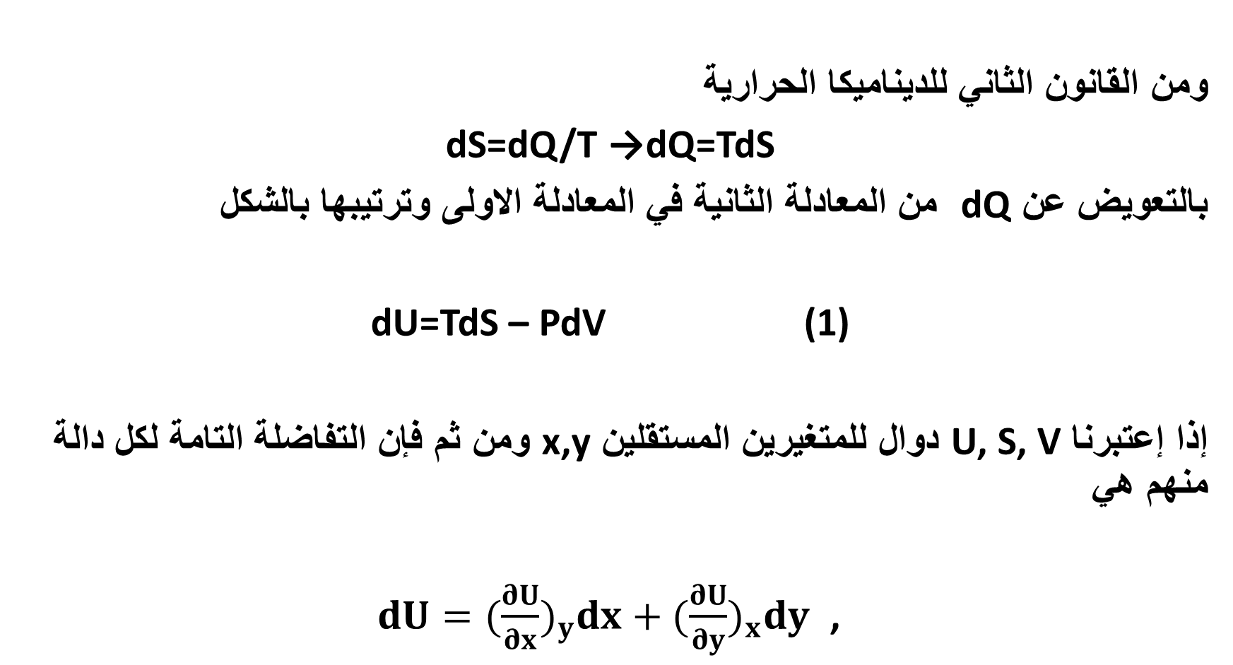
ومن القانون الثاني للديناميكا الحرارية
dS=dQ/T →dQ=TdS
بالتعويض عن dQ من المعادلة الثانية في المعادلة الاولى وترتيبها بالشكل
dU=TdS – PdV (1)
إذا إعتبرنا U, S, V دوال للمتغيرين المستقلين x,y ومن ثم فإن التفاضلة التامة لكل دالة منهم هي
$dU={(\frac{∂U}{∂x})}_{y}dx+{(\frac{∂U}{∂y})}_{x}dy$ ,

Slide 3
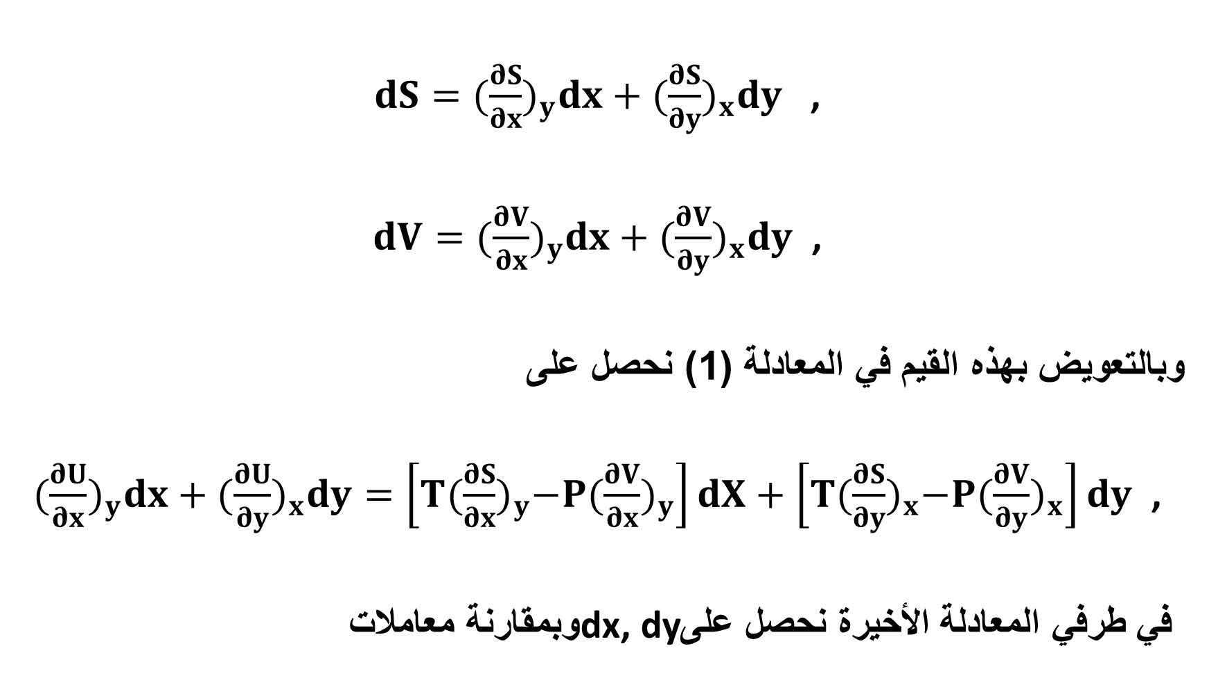
$dS={(\frac{∂S}{∂x})}_{y}dx+{(\frac{∂S}{∂y})}_{x}dy$ ,
$dV={(\frac{∂V}{∂x})}_{y}dx+{(\frac{∂V}{∂y})}_{x}dy$ ,
وبالتعويض بهذه القيم في المعادلة (1) نحصل على
${(\frac{∂U}{∂x})}_{y}dx+{(\frac{∂U}{∂y})}_{x}dy=\left[T{(\frac{∂S}{∂x})}_{y}−P{(\frac{∂V}{∂x})}_{y}\right]dX+\left[T{(\frac{∂S}{∂y})}_{x}−P{(\frac{∂V}{∂y})}_{x}\right]dy$ ,
وبمقارنة معاملات dx, dy في طرفي المعادلة الأخيرة نحصل على

Slide 4
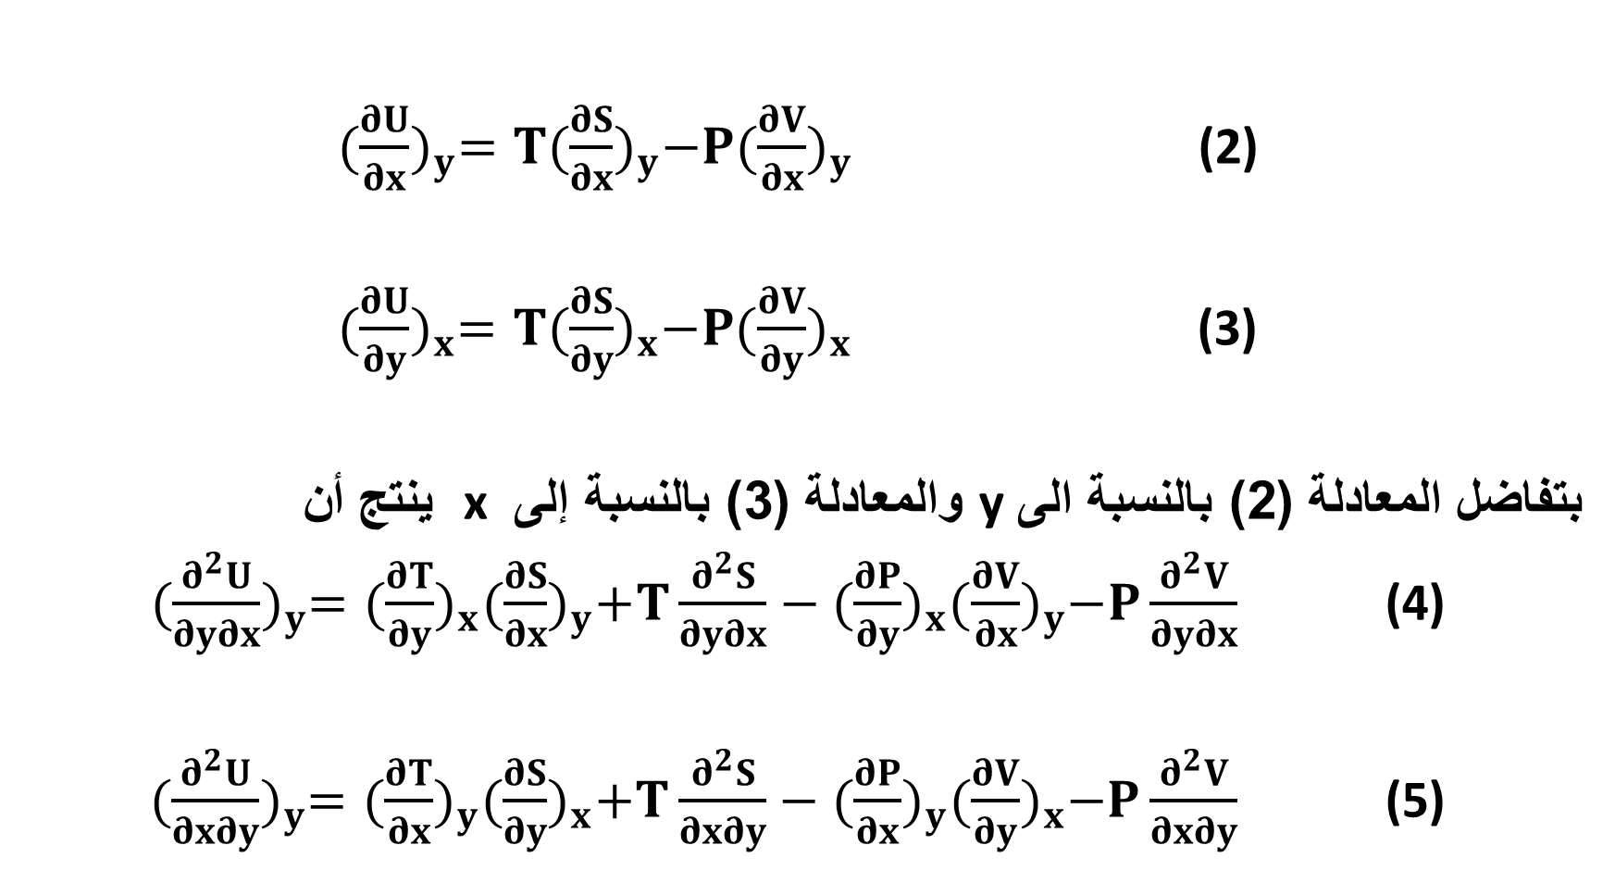
${(\frac{∂U}{∂x})}_{y}=T{(\frac{∂S}{∂x})}_{y}−P{(\frac{∂V}{∂x})}_{y}$ (2)
${(\frac{∂U}{∂y})}_{x}=T{(\frac{∂S}{∂y})}_{x}−P{(\frac{∂V}{∂y})}_{x}$ (3)
بتفاضل المعادلة (2) بالنسبة الى y والمعادلة (3) بالنسبة إلى x ينتج أن
${(\frac{∂^{2}U}{∂y∂x})}_{y}={(\frac{∂T}{∂y})}_{x}{(\frac{∂S}{∂x})}_{y}+T\frac{∂^{2}S}{∂y∂x}−{(\frac{∂P}{∂y})}_{x}{(\frac{∂V}{∂x})}_{y}−P\frac{∂^{2}V}{∂y∂x}$ (4)
${(\frac{∂^{2}U}{∂x∂y})}_{y}={(\frac{∂T}{∂x})}_{y}{(\frac{∂S}{∂y})}_{x}+T\frac{∂^{2}S}{∂x∂y}−{(\frac{∂P}{∂x})}_{y}{(\frac{∂V}{∂y})}_{x}−P\frac{∂^{2}V}{∂x∂y}$ (5)

Slide 5
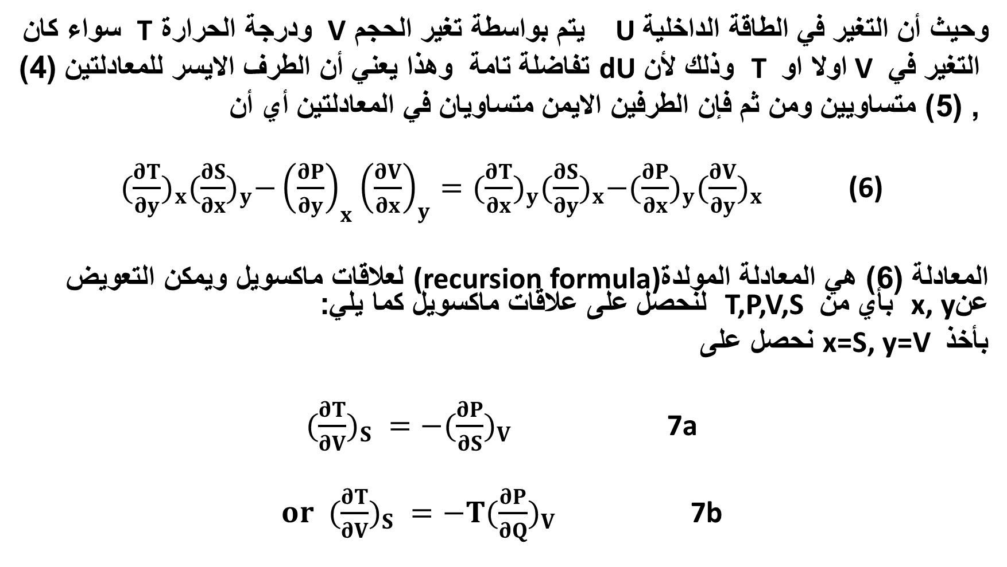
وحيث أن التغير في الطاقة الداخلية U يتم بواسطة تغير الحجم V ودرجة الحرارة T سواء كان
التغير في V اولا او T وذلك لأن dU تفاضلة تامة وهذا يعني أن الطرف الايسر للمعادلتين (4)
, (5) متساويين ومن ثم فإن الطرفين الايمن متساويان في المعادلتين أي أن
${(\frac{∂T}{∂y})}_{x}{(\frac{∂S}{∂x})}_{y}−{\left(\frac{∂P}{∂y}\right)}_{x}{\left(\frac{∂V}{∂x}\right)}_{y}={(\frac{∂T}{∂x})}_{y}{(\frac{∂S}{∂y})}_{x}−{(\frac{∂P}{∂x})}_{y}{(\frac{∂V}{∂y})}_{x}$ (6)
المعادلة (6) هي المعادلة المولدة(recursion formula) لعلاقات ماكسويل ويمكن التعويض عنx, y بأي من T,P,V,S لنحصل على علاقات ماكسويل كما يلي:
بأخذ x=S, y=V نحصل على
$(\frac{∂T}{∂V})_{S} =−(\frac{∂P}{∂S})_{V}$ 7a
$or (\frac{∂T}{∂V})_{S} =−T(\frac{∂P}{∂Q})_{V}$ 7b

Slide 6
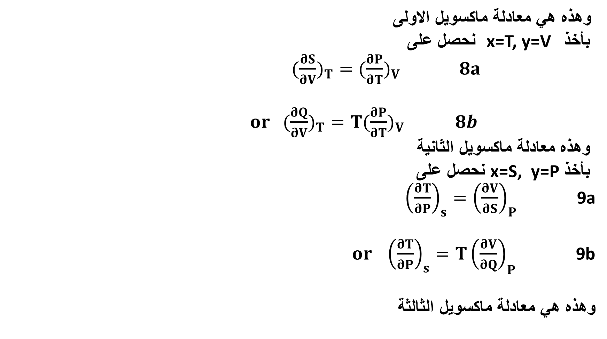
وهذه هي معادلة ماكسويل الاولى
بأخذ x=T, y=V نحصل على
$(\frac{∂S}{∂V})_{T}=(\frac{∂P}{∂T})_{V} 8a$
$or (\frac{∂Q}{∂V})_{T}=T(\frac{∂P}{∂T})_{V} 8b$
وهذه معادلة ماكسويل الثانية
بأخذ x=S, y=P نحصل على
${\left(\frac{∂T}{∂P}\right)}_{s}={\left(\frac{∂V}{∂S}\right)}_{P}$ 9a
${or \left(\frac{∂T}{∂P}\right)}_{s}={T\left(\frac{∂V}{∂Q}\right)}_{P}$ 9b
وهذه هي معادلة ماكسويل الثالثة

Slide 7
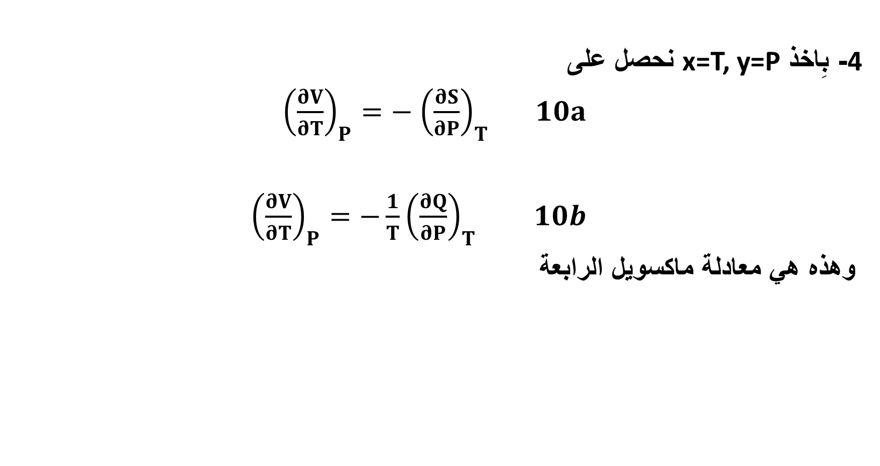
4- بِاخذ x=T, y=P نحصل على
${\left(\frac{∂V}{∂T}\right)}_{P}=−{ \left(\frac{∂S}{∂P}\right)}_{T} 10a$
${\left(\frac{∂V}{∂T}\right)}_{P}=−{\frac{1}{T}\left(\frac{∂Q}{∂P}\right)}_{T} 10b$
وهذه هي معادلة ماكسويل الرابعة

